Slide 1
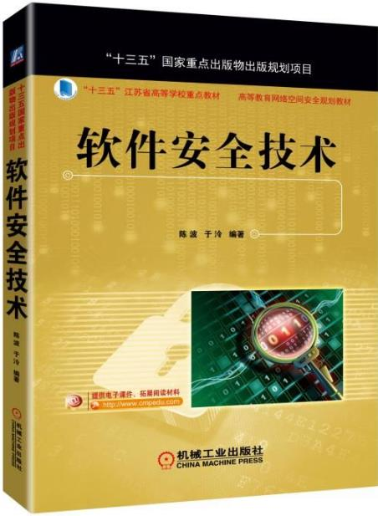
第4章 Web漏洞分析
伏 晓
南京大学软件学院

Slide 2
本讲要点
1. Web基础知识
2. 典型的Web安全漏洞 （根据2017、2021版OWASP Top 10修改）
3. 对策

Slide 3
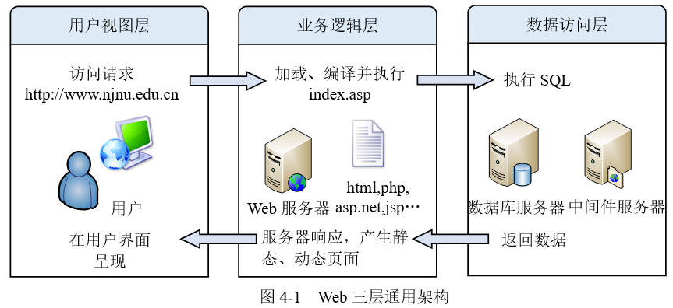
1. Web基础知识
（1）目前普遍使用的Web三层架构

Slide 4
1. Web基础知识
（2）一次Web访问过程分析
域名解析
数据库服务器
网站内部
处理
输入网址
HTTP请求
解析、渲染
呈现页面给用户
HTTP响应
用户
浏览器
Web服务器
中间件服务器
如PHP服务
1）域名解析：浏览器会依次查询浏览器的DNS缓存、系统缓存、路由器缓存，如果没有找到，则一直查询到根域名服务器缓存，找到域名所对应的的IP地址。
2）TCP连接：通过IP地址找到IP对应的服务器后，要求建立TCP连接。
3）HTTP连接：TCP连接成功后，浏览器开始向这个服务器发送一个HTTP请求。服务器接收到请求后开始进行处理，处理结束，返回一个响应包。
4）浏览器接收和处理：浏览器接收到来自服务器的响应后，开始解析和渲染接收到的内容并呈现给用户。
5）TCP断开连接：最后客户端断开与服务器的TCP连接。

Slide 5
2. 典型的Web安全漏洞
Web应用安全漏洞是Web应用程序在需求、设计、实现、配置、维护和使用等过程中，有意或无意产生的缺陷，这些缺陷一旦被攻击者所利用，就会造成对网站或用户的安全损害，从而影响构建于Web应用之上正常服务的运行，危害网站或用户的安全属性。

Slide 6
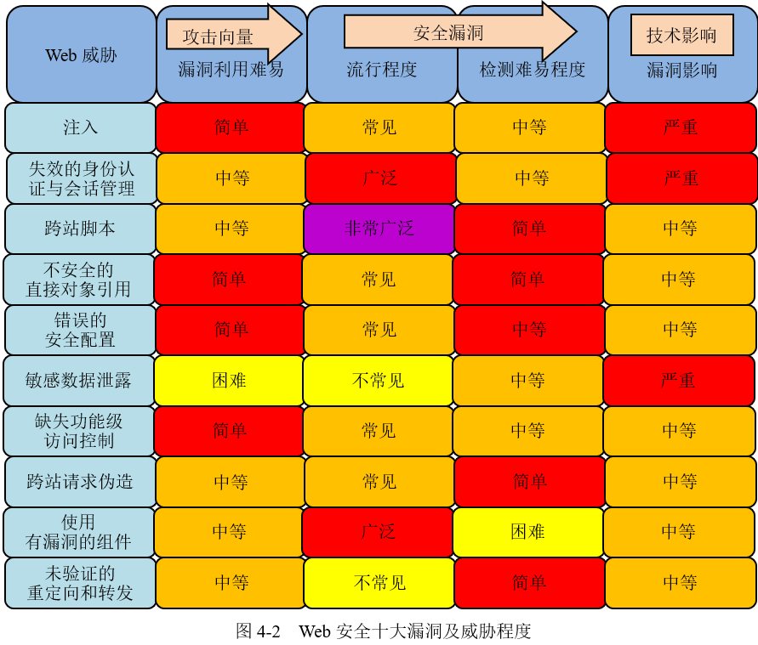
2. 典型的Web安全漏洞
OWASP 2013年发布的Web安全十大威胁（漏洞）
Notes:
OWASP一般指开放式Web应用程序安全项目。 开放式Web应用程序安全项目（OWASP，Open Web Application Security Project）是一个组织，它对Web应用的安全漏洞进行定期的统计分析。从2004年开始，OWASP大约每3年就会公布几年中著名的Web应用或环境十大威胁（漏洞）清单。它非常著名，美国联邦贸易委员会强烈建议企业遵循OWASP发布的十大Web漏洞防护守则。美国国防部亦将其列为最佳实践，国际信用卡资料安全技术PCI标准也将其列入其中。
前面介绍的通用漏洞披露（CVE）和一般弱点列举（CWE）也是Web安全领域非常著名的漏洞发布平台。

Slide 7
2. 典型的Web安全漏洞
OWASP 2017年发布的Web安全十大威胁
OWASP Top 10-2017主要基于超过40家专门从事应用程序安全业务的公司提交的数据，以及500位以上个人完成的行业调查。这些数据包含了从数以百计的组织和超过10万个实际应用程序和API中收集的漏洞。前10大风险项是根据这些流行数据选择和优先排序，并结合了对可利用性、可检测性和影响程度的一致性评估而形成。
OWASP Top 10-2017的首要目的是教导开发人员、设计人员、架构师、管理人员和企业组织，让他们认识到最严重Web应用漏洞。

Slide 8
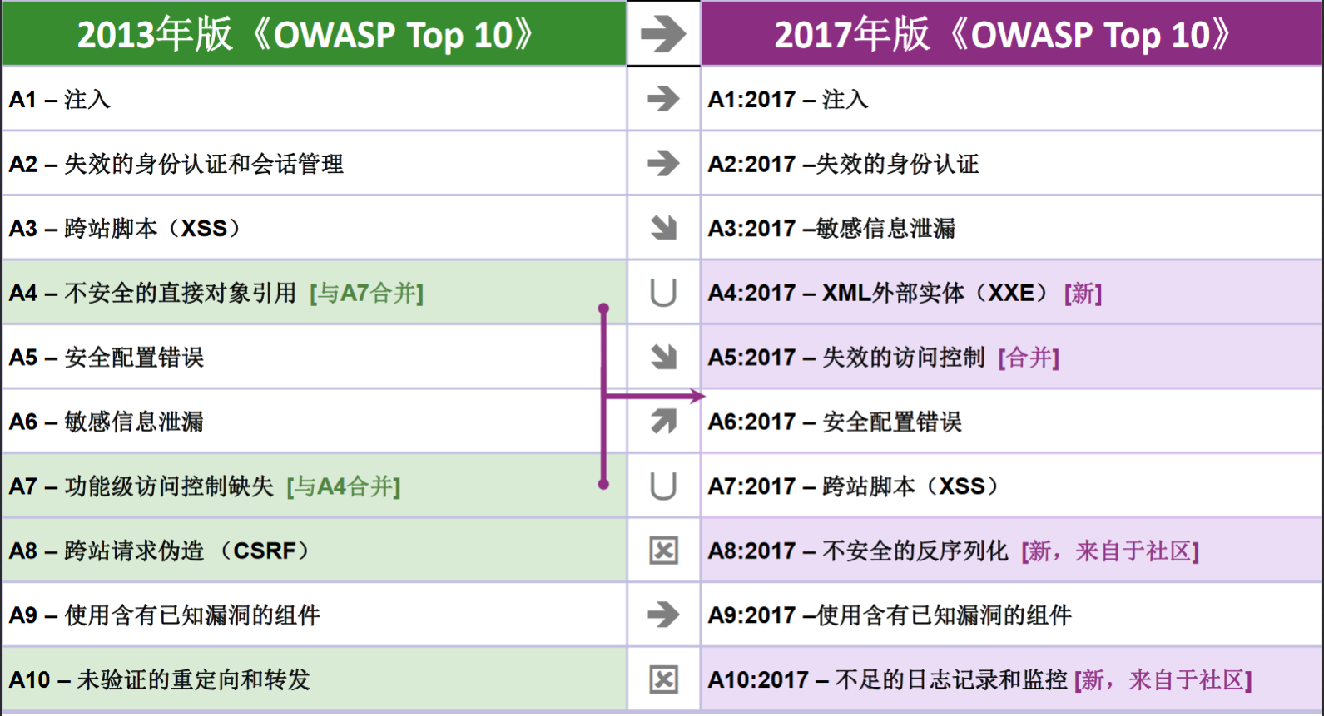
2. 典型的Web安全漏洞
OWASP 2017年发布的Web安全十大威胁

Slide 9
2. 典型的Web安全漏洞
OWASP Top 10-2017变化
1）删除了A8和A10项。由于更多的平台添加了CSRF防御，所以发现CSRF漏洞的应用程序不到5％，同时只在8％左右的应用程序中发现未验证的重定向和转发漏洞，因此A8和A10这两项排除在了top10之外，但仍然是需要关注的重要风险。

Slide 10
2. 典型的Web安全漏洞
OWASP Top 10-2017变化
2）A3降位。2013年排名第三的XSS在2017年只排名第七名，其中除了开发者对XSS的防范意识加强之外另一個关键的原因在于，目前有很多自动化的扫描工具，都已经内建XSS扫描，可以加快漏洞修补速度，使得整体XSS漏洞数量看起来比以往少，但XSS风险却没有因此减少。

Slide 11
2. 典型的Web安全漏洞
OWASP Top 10-2017变化
3）新添加3项。包括XXE、不安全的反序列化和不足的日志记录和监控，而后者对于许多组织来说是个严重的问题。

Slide 12
2. 典型的Web安全漏洞
OWASP Top 10-2017变化
变化的主要原因：在过去的几年中，应用程序的基础技术和结构发生了重大变化，一些成熟的框架被大量使用，JS框架（如Angular、React）编写的单页应用程序，允许创建高度模块化的前端用户体验；原来交付服务器端处理的功能现在变为由客户端处理。

Slide 13
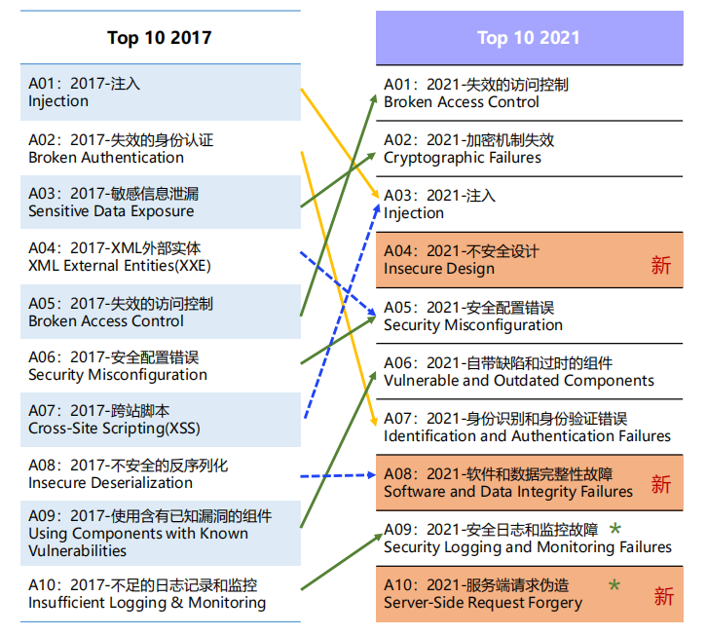
2. 典型的Web安全漏洞
OWASP 2021年发布的Web安全十大威胁
Notes:
2021年版TOP 10产生三个新类别，且进行了一些整合考虑到应关注根本原因而不是症状。

Slide 14
2. 典型的Web安全漏洞
OWASP Top 10-2017
A1：Injection（注入）
原理：攻击者能够利用现有Web应用程序，将恶意代码当作数据插入查询语句或命令中，这些恶意数据可以欺骗解析器，从而执行非授权操作。
可利用性：注入攻击漏洞往往是应用程序缺少对输入进行安全性检查所引起的。几乎任何数据源都能成为注入载体，包括环境变量、所有类型的用户、参数、外部和内部Web服务。
普遍性：注入漏洞十分普遍，注入漏洞通常能在SQL查询、LDAP查询、OS命令、程序参数等中出现。

Slide 15
2. 典型的Web安全漏洞
OWASP Top 10-2017
A1：Injection（注入）
可检测性：注入漏洞很容易通过代码审查发现。扫描器和模糊测试工具可以帮助攻击者找到这些漏洞。
危害性：
数据丢失、破坏或泄露给非授权方。
缺乏可审计性或是拒绝服务。
获取承载主机和网络的控制权。

Slide 16
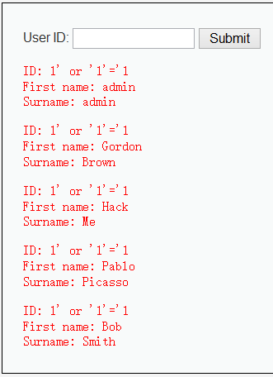
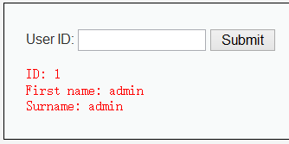
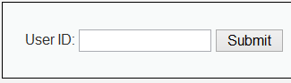
2. 典型的Web安全漏洞
A1：Injection（注入）
攻击举例：DVWA
$query = "SELECT first_name, last_name FROM users WHERE user_id = '$id’;”;
输入：1，user_id = 1 查询成功
输入：1' and '1'='2， user_id = '1' and '1'='2 查询失败
输入：1' or '1'='1，user_id = '1' or '1'='1' 恒真 查询成功，返回了多个结果

Slide 17
2. 典型的Web安全漏洞
A1：Injection（注入）防御基本方法
代码层漏洞防护
采用强类型语言，如Java、C#。
尽可能避免使用拼接的动态SQL语句，所有的查询语句都使用数据库提供的参数化查询接口。参数化的语句使用参数而不是将用户输入变量嵌入到SQL语句中。
在服务端验证用户输入的值和类型是否符合程序的预期要求。
在服务器端对用户输入进行过滤。
避免网站显示SQL错误信息，比如类型错误、字段不匹配等，防止攻击者利用这些错误信息进行一些判断。

Slide 18
2. 典型的Web安全漏洞
A1：Injection（注入）防御基本方法
代码层漏洞防护
加固应用程序服务器和数据库，利用最低权限账户与数据库连接。
Web安全开发中应当遵循安全规范，例如OWASP企业安全应用程序接口（The OWASP Enterprise Security API，OWASP ESAPI）。

Slide 19
2. 典型的Web安全漏洞
A1：Injection（注入）防御基本方法
使用专业的漏洞扫描工具进行安全性测试
应当在Web应用程序开发过程的所有阶段实施代码的安全检查，在开发和部署Web应用的前后，应利用专业的漏洞扫描工具对网站进行安全性测试，对检测出的SQL注入漏洞及时修补。。
SQLMap（http://sqlmap.sourceforge.net）
Pangolin（中文译名“穿山甲”）

Slide 20
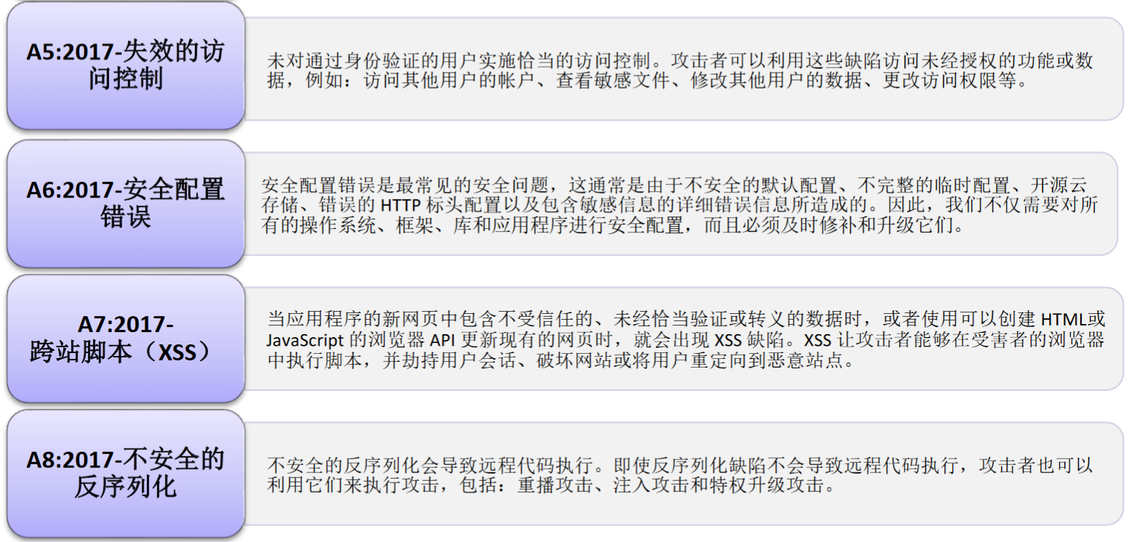
2. 典型的Web安全漏洞
OWASP Top 10-2017

Slide 21
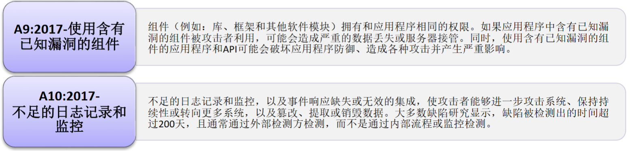
2. 典型的Web安全漏洞
OWASP Top 10-2017

Slide 22
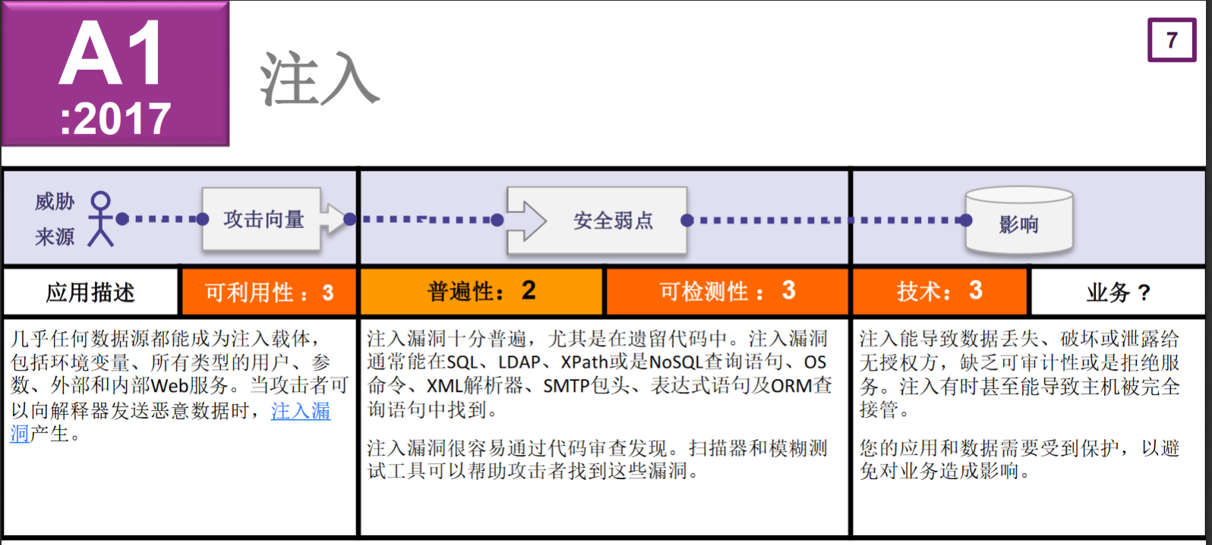
2. 典型的Web安全漏洞
Notes:
2021年注入降至第三。94%的统计应用针对某种形式的注入进行了测试，最大发生率为19%，平均发生率为3%，共计发生了27.4万次。值得注意的常见弱点枚举（CWE）包括CWE-79：Cross-siteScripting（跨站点脚本）、CWE-89：SQL Injection（SQL注入）和CWE-73：External Control ofFile Name or Path（文件名或路径的外部控制）。

Slide 23
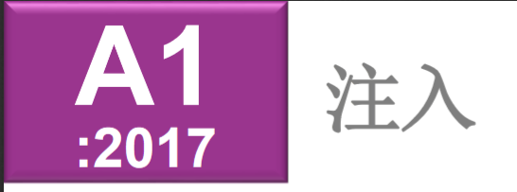
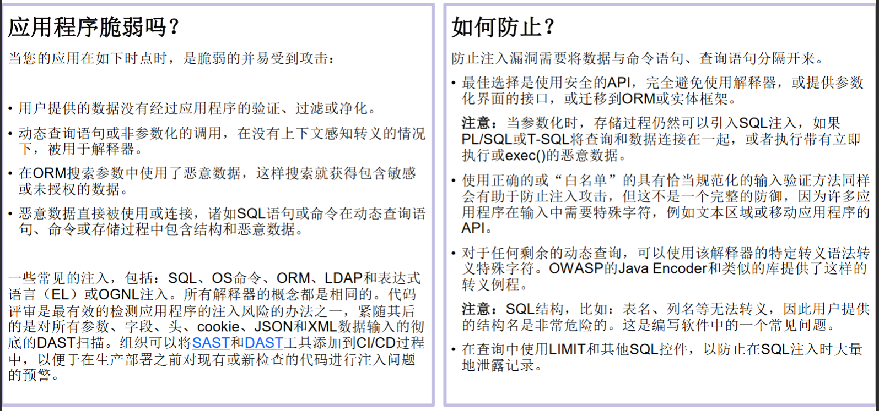
2. 典型的Web安全漏洞
Notes:
有了 ORM 技术以后,只要提前配置好对象和数据库之间的映射关系,ORM 就可以自动生成 SQL 语句,并将对象中的数据自动存储到数据库中,整个过程不需要人工干预。
LDAP:Light Direcctory Access Protocol 轻量级目录访问协议.
对象导航图语言（Object Graph Navigation Language），简称OGNL，是应用于Java中的一个开源的表达式语言（Expression Language），它被集成在Struts2等框架中，作用是对数据进行访问，它拥有类型转换、访问对象方法、操作集合对象等功能。
EL（Expression Language） 是为了使JSP写起来更加简单。表达式语言的灵感来自于 ECMAScript 和 XPath 表达式语言，它提供了在 JSP 中简化表达式的方法，让Jsp的代码更加简化。
SAST（Static Application Security Testing，静态应用程序安全测试）对应用程序源代码执行直接的白盒分析。
DAST（Dynamic Application Security Testing，动态应用程序安全测试）对应用程序进行黑盒分析，这意味着它们不能访问代码或实现细节。
ci/cd 持续集成与持续部署

Slide 24
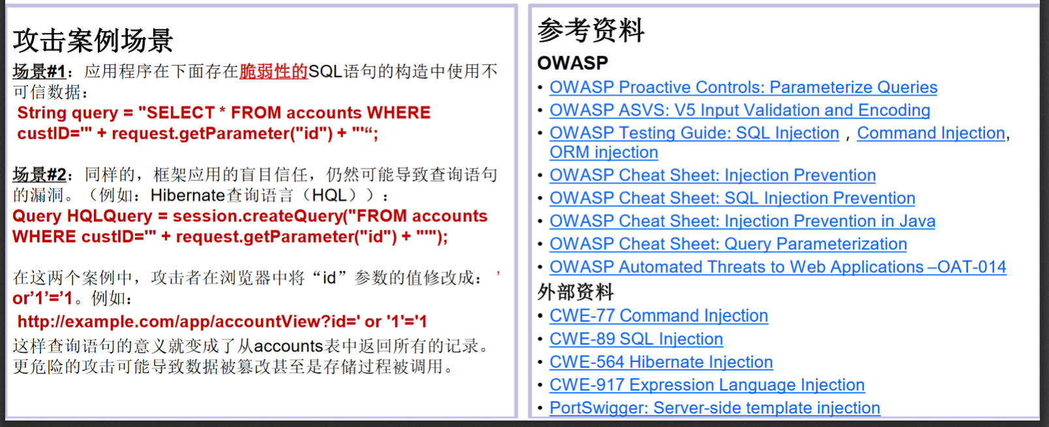
2. 典型的Web安全漏洞

Slide 25
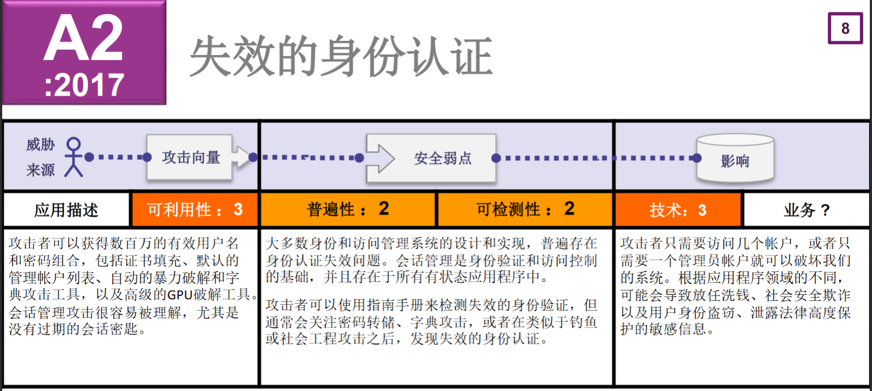
2. 典型的Web安全漏洞

Slide 26
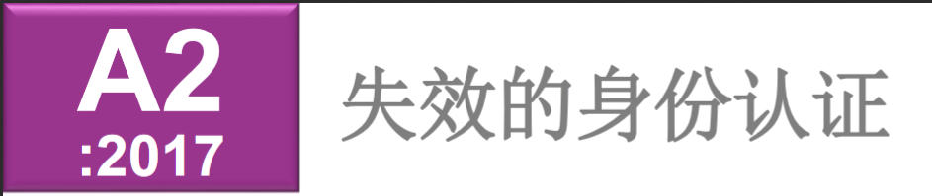
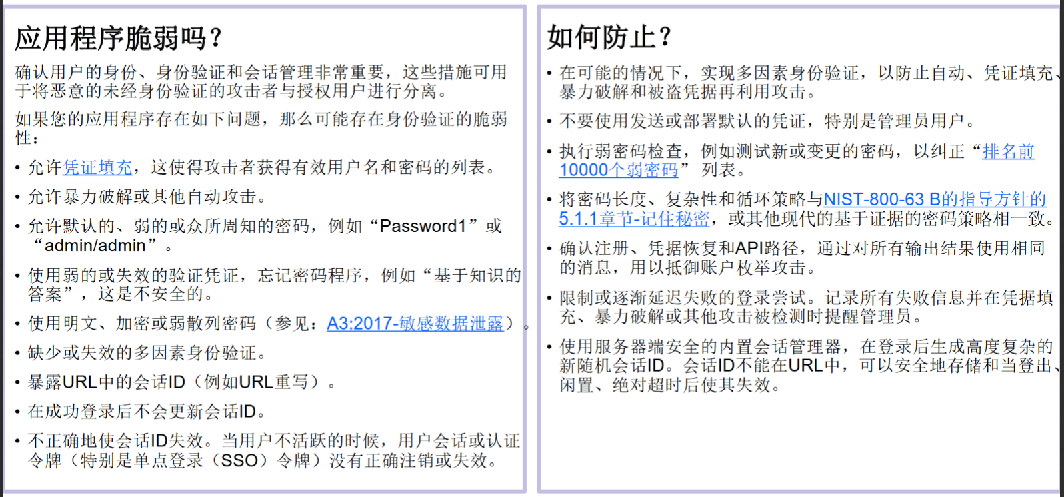
2. 典型的Web安全漏洞
Notes:
凭证填充是一种网络攻击，利用从一项服务上的数据泄露中获得的登录凭据尝试登录到另一个不相关的服务。例如，攻击者可能通过攻破一个大型百货商店而获取大量用户名和对应密码，并使用相同的登录凭据尝试登录到某个国际银行的网站。攻击者猜测这些百货商店客户中的某些人在该银行也有帐户，并且他们使用了和百货商店同样的用户名和密码。

Slide 27
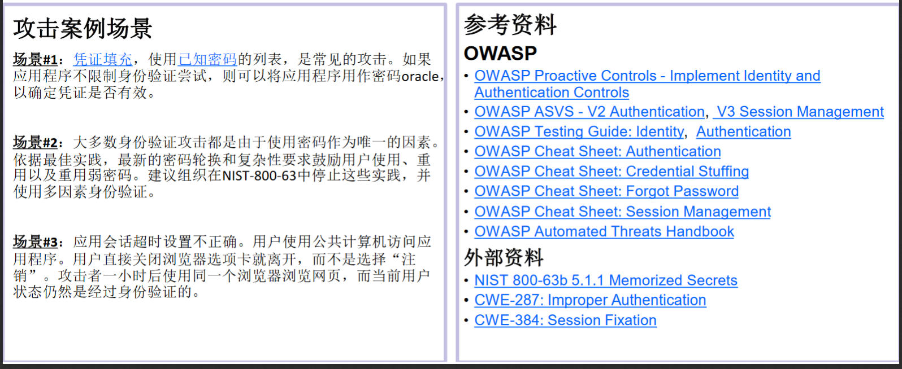
2. 典型的Web安全漏洞

Slide 28
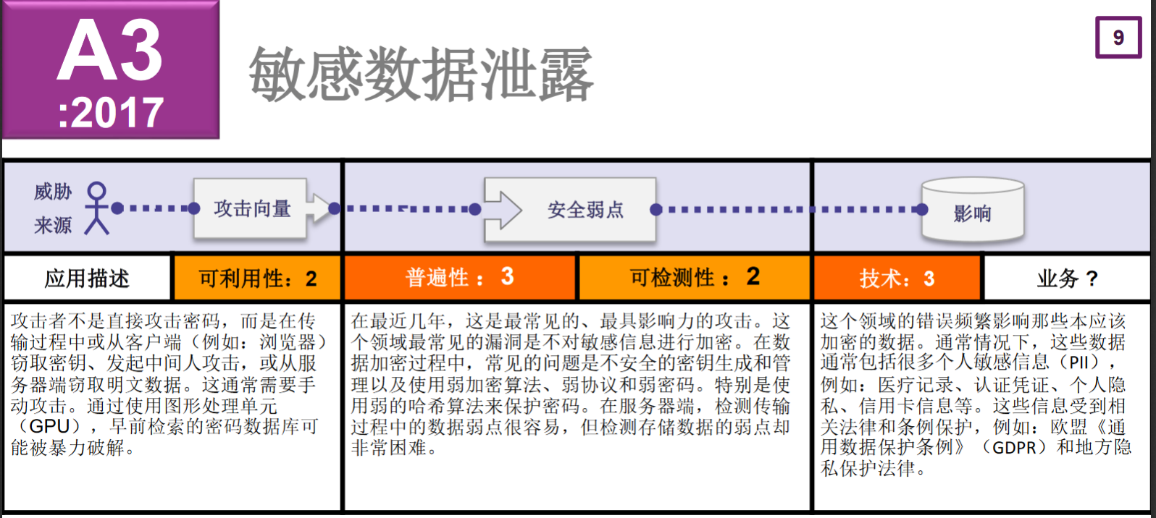
2. 典型的Web安全漏洞

Slide 29
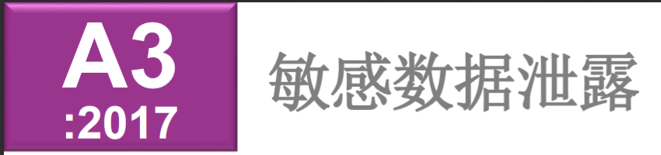
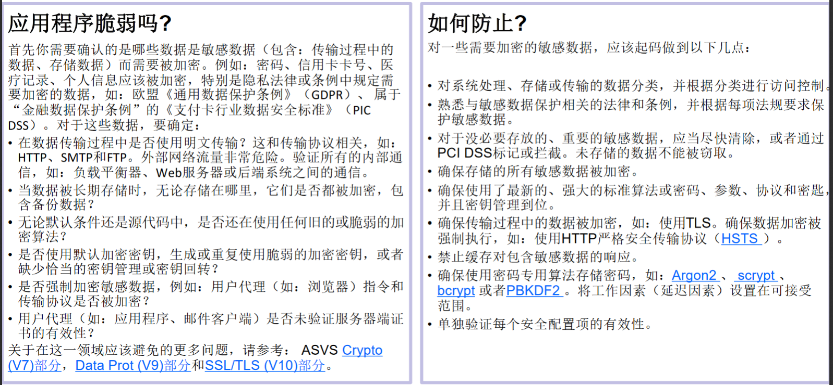
2. 典型的Web安全漏洞

Slide 30
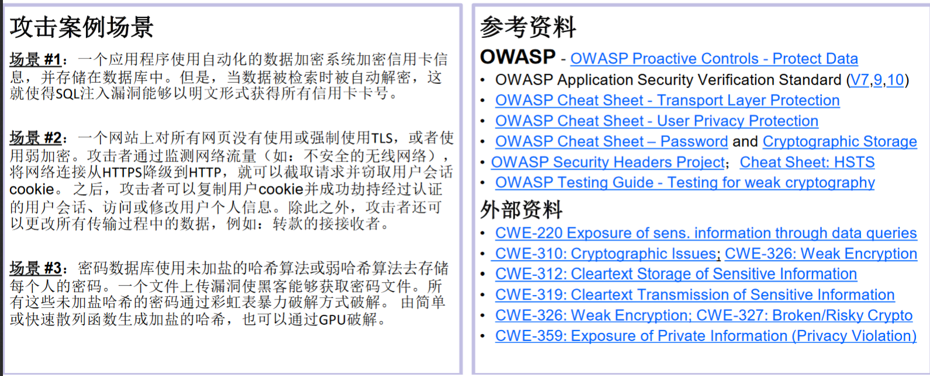
2. 典型的Web安全漏洞
Notes:
安全传输层协议（TLS）用于在两个通信应用程序之间提供保密性和数据完整性。
彩虹表（Rainbow Table）是一种主流的密码破解技术，它事先把所有可能的密码计算出哈希并保存在索引文件中，在需要破解时只需根据哈希对索引文件进行查询即可很快获得明文密码，在避免大量的重复计算的同时，也大大提高了密码的破解速度。

Slide 31
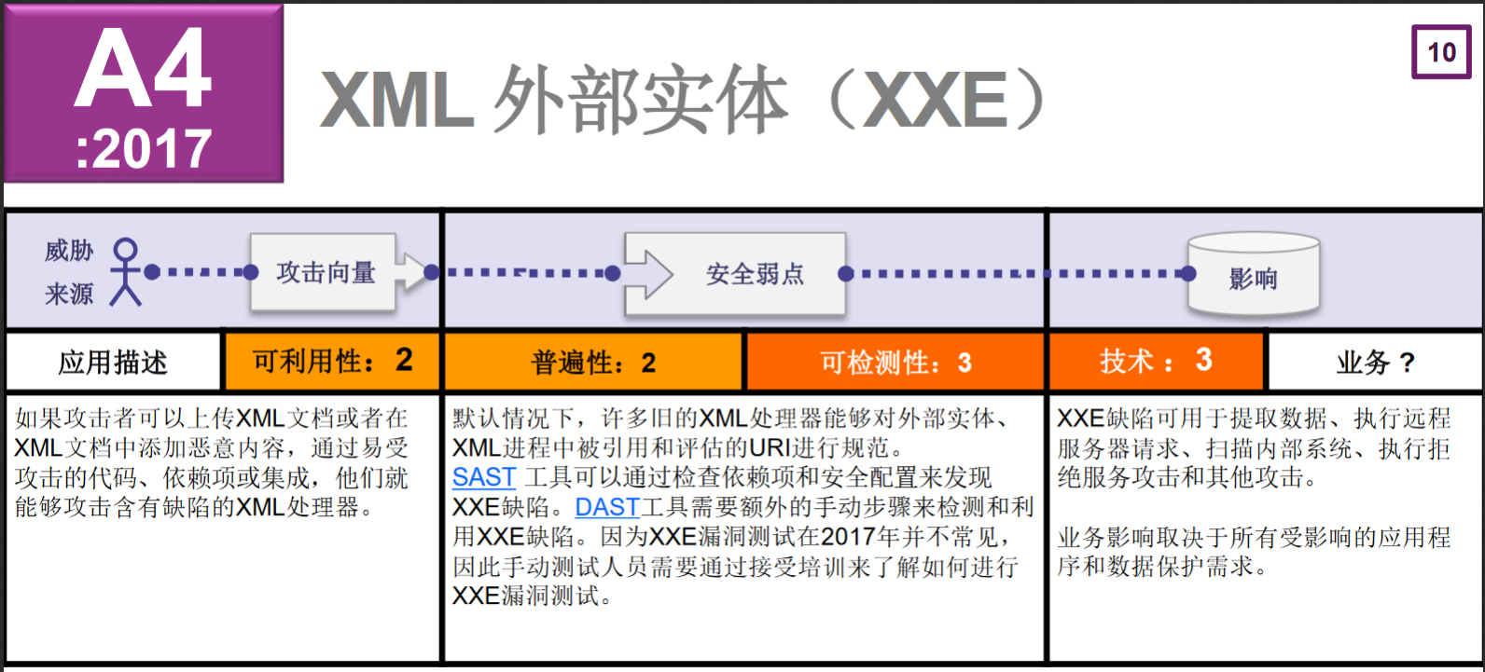
2. 典型的Web安全漏洞
Notes:
SAST（Static Application Security Testing，静态应用程序安全测试）对应用程序源代码执行直接的白盒分析。
DAST（Dynamic Application Security Testing，动态应用程序安全测试）对应用程序进行黑盒分析，这意味着它们不能访问代码或实现细节。

Slide 32
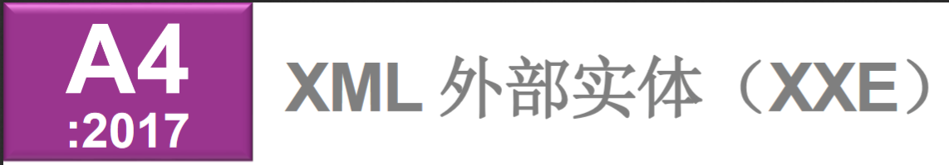
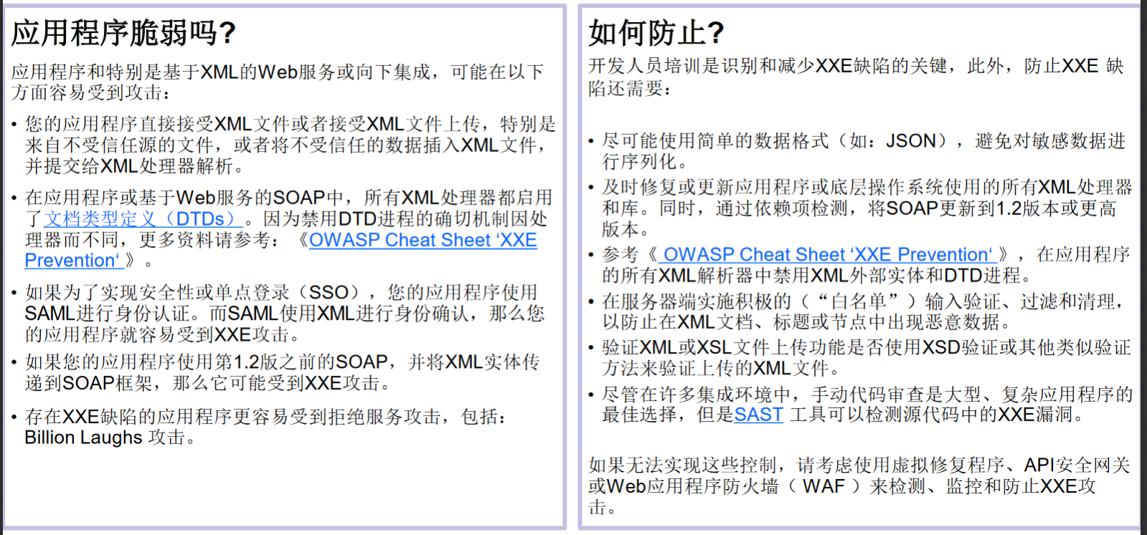
2. 典型的Web安全漏洞
Notes:
SOAP一般指简单对象访问协议。 简单对象访问协议是交换数据的一种协议规范，是一种轻量的、简单的、基于XML（标准通用标记语言下的一个子集）的协议，它被设计成在WEB上交换结构化的和固化的信息。
安全断言标记语言（英语：Security Assertion Markup Language，简称SAML，发音sam-el）是一个基于XML的开源标准数据格式，它在当事方之间交换身份验证和授权数据，尤其是在身份提供者和服务提供者之间交换。
billion laughs attack 是一种 denial-of-service（DoS）攻击，它主要作用于XML文档解析器。它也被称为指数实体扩展攻击，是一种名副其实的XML炸弹

Slide 33
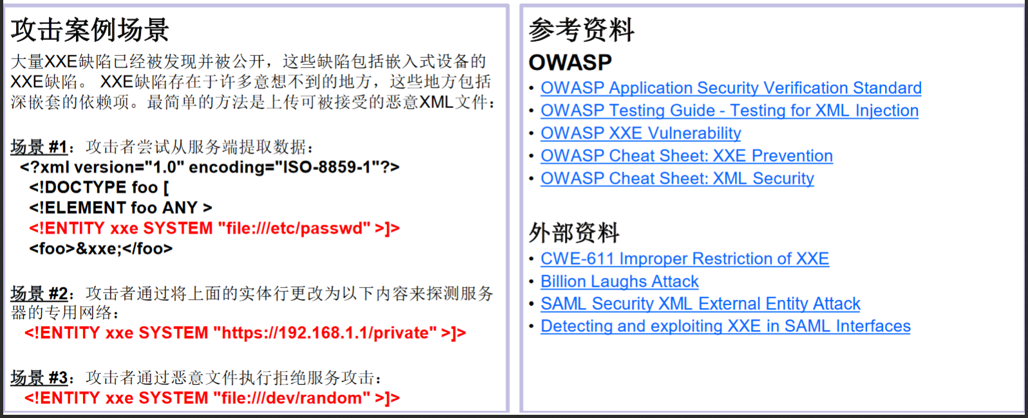
2. 典型的Web安全漏洞

Slide 34
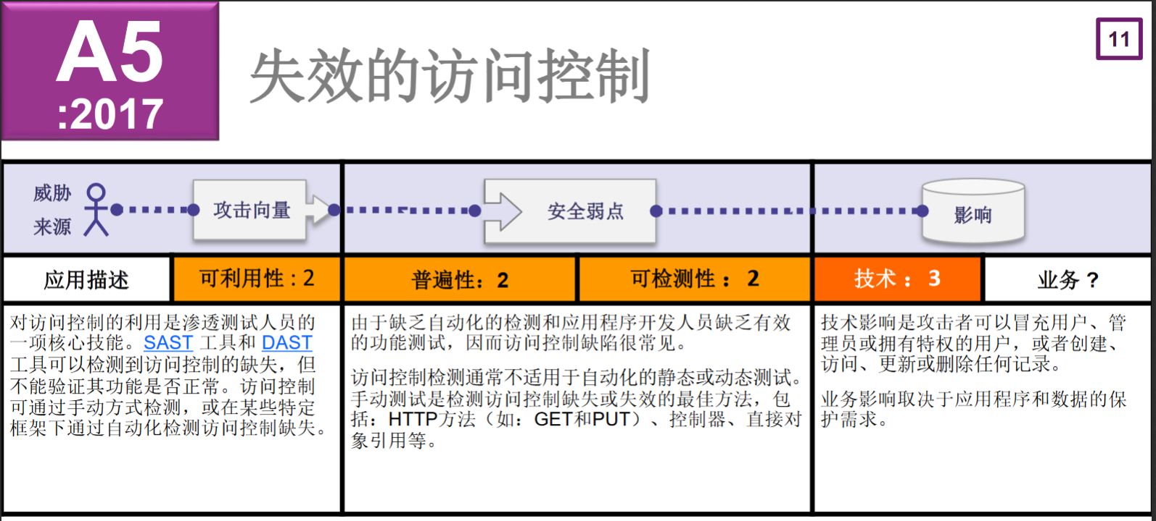
2. 典型的Web安全漏洞

Slide 35
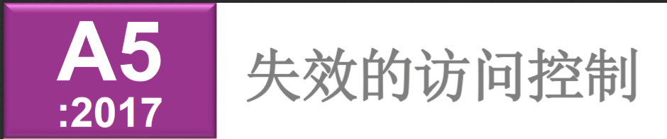
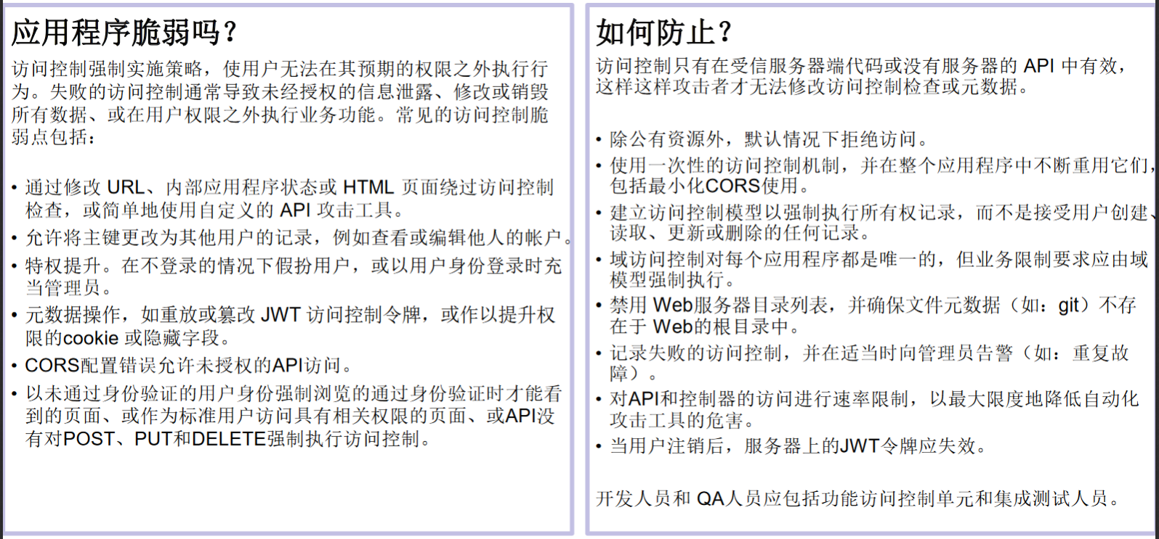
2. 典型的Web安全漏洞
Notes:
JWT主要用于用户登录鉴权。
跨域资源共享（CORS ）是一种网络浏览器的技术规范，它为Web服务器定义了一种方式，允许网页从不同的域访问其资源。而这种访问是被同源策略所禁止的。

Slide 36
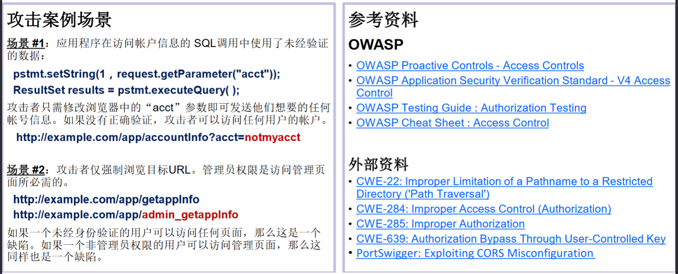
2. 典型的Web安全漏洞

Slide 37
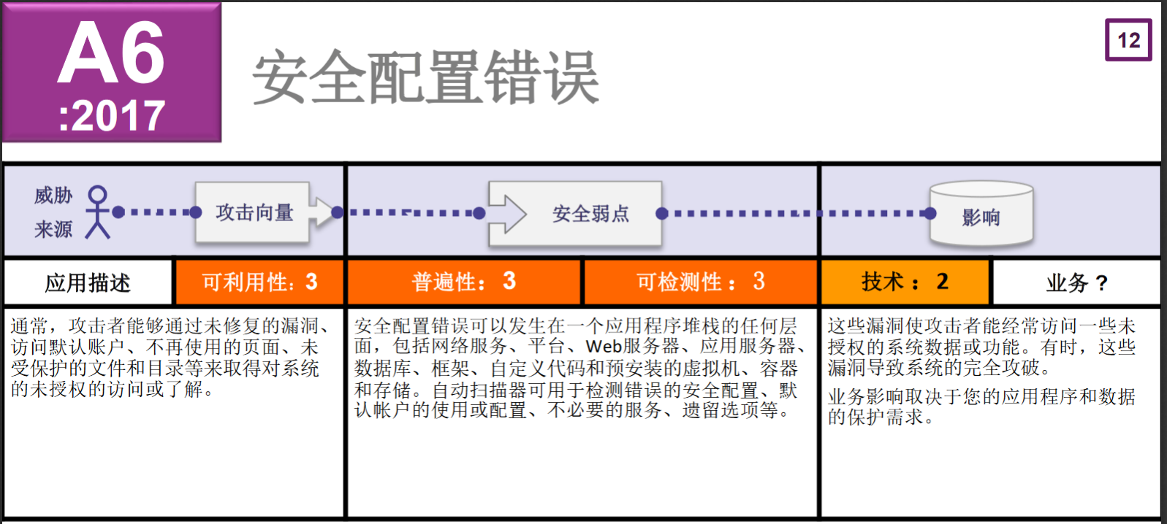
2. 典型的Web安全漏洞

Slide 38
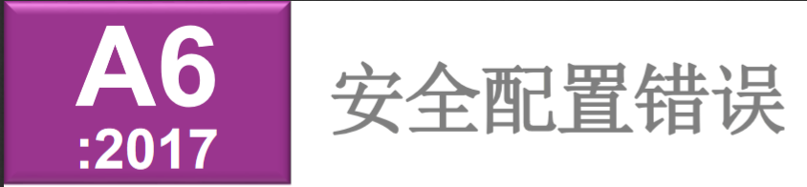
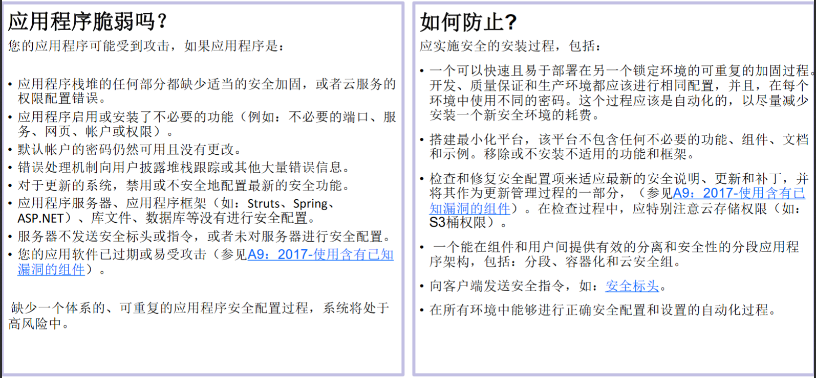
2. 典型的Web安全漏洞

Slide 39
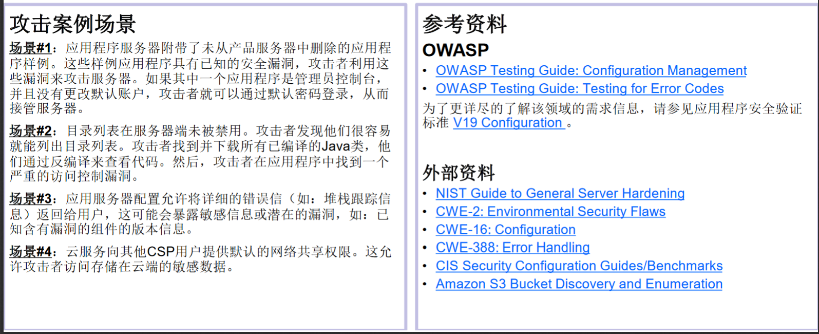
2. 典型的Web安全漏洞

Slide 40
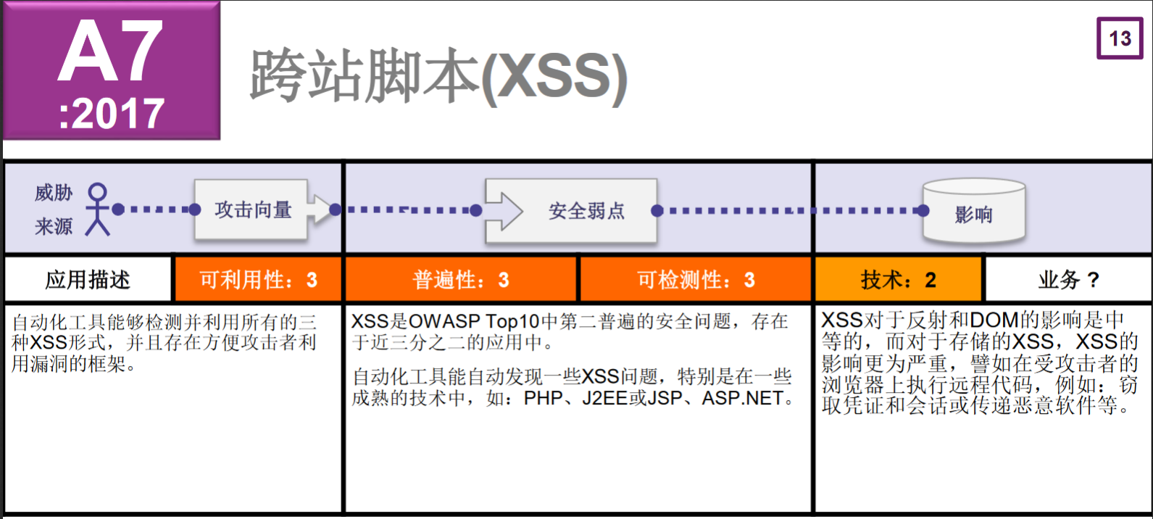
2. 典型的Web安全漏洞
Notes:
三种XSS：反射型XSS、存储型XSS、基于DOM的XSS

Slide 41
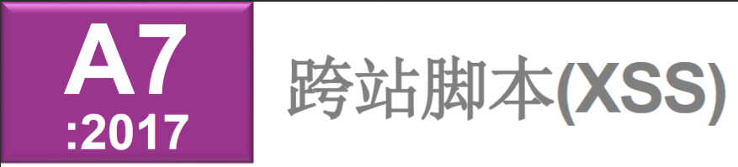
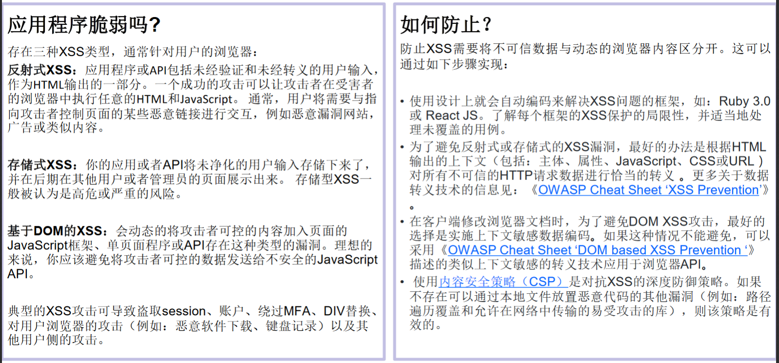
2. 典型的Web安全漏洞

Slide 42
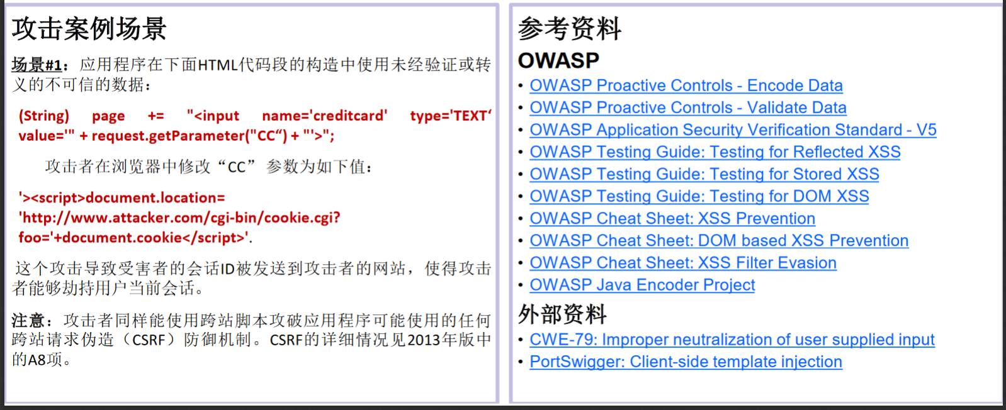
2. 典型的Web安全漏洞

Slide 43
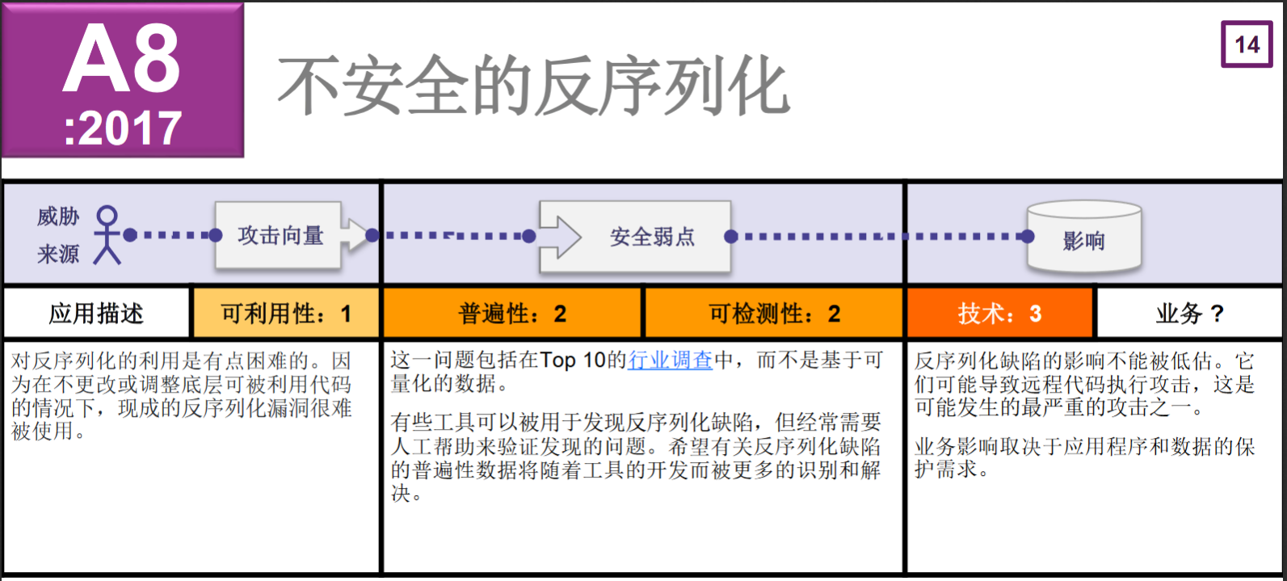
2. 典型的Web安全漏洞
Notes:
序列化 (Serialization)是将对象的状态信息转换为可以存储或传输的形式的过程。在序列化期间，对象将其当前状态写入到临时或持久性存储区。以后，可以通过从存储区中读取或反序列化对象的状态，重新创建该对象。

Slide 44
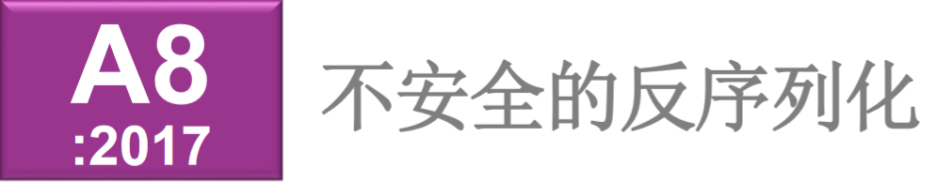
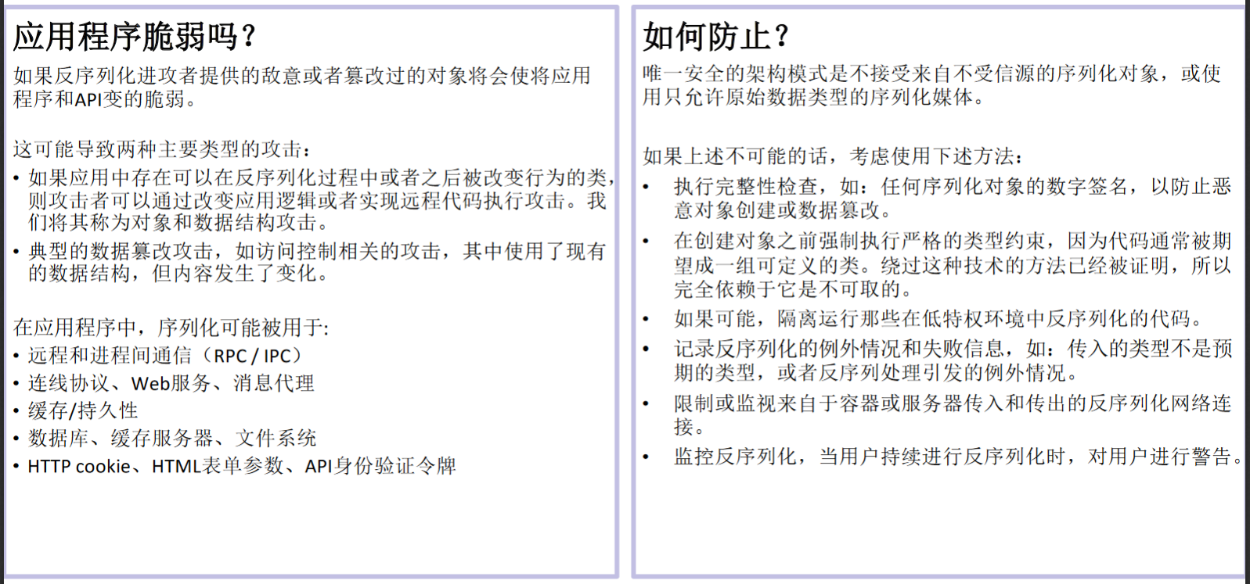
2. 典型的Web安全漏洞

Slide 45
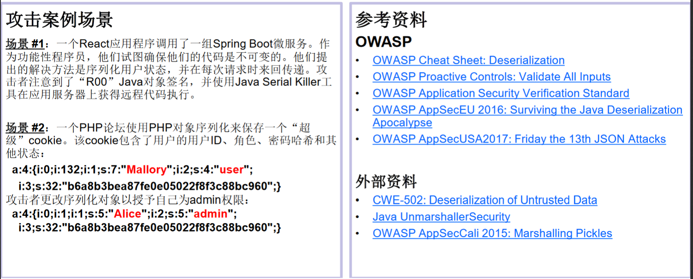
2. 典型的Web安全漏洞

Slide 46
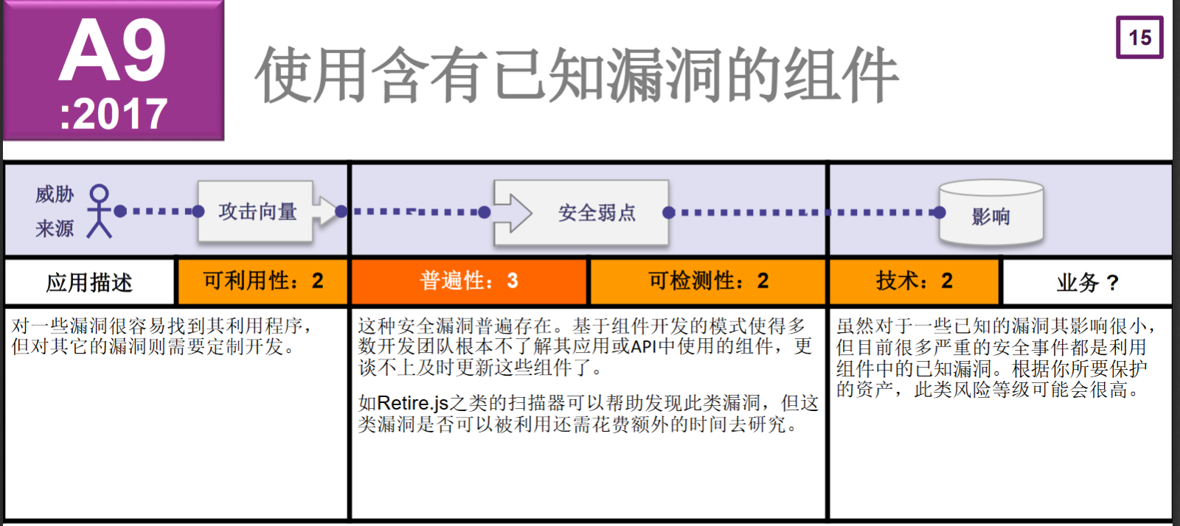
2. 典型的Web安全漏洞

Slide 47
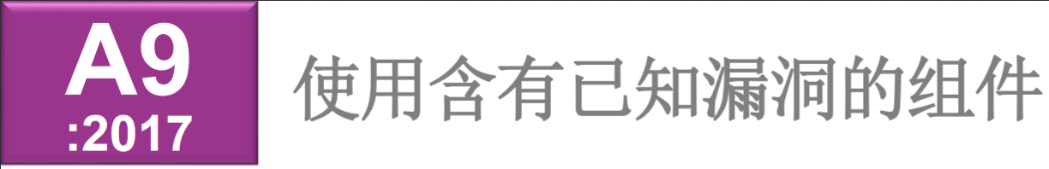
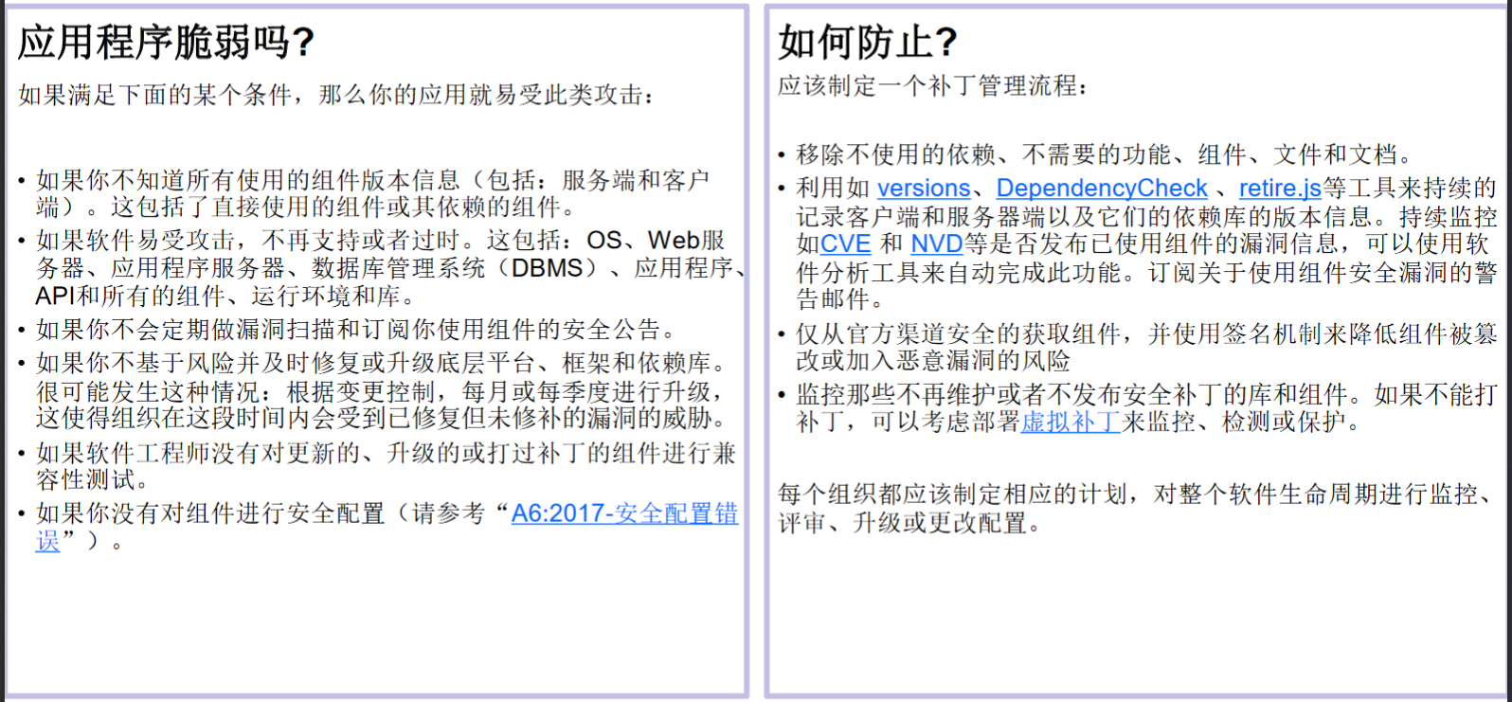
2. 典型的Web安全漏洞

Slide 48
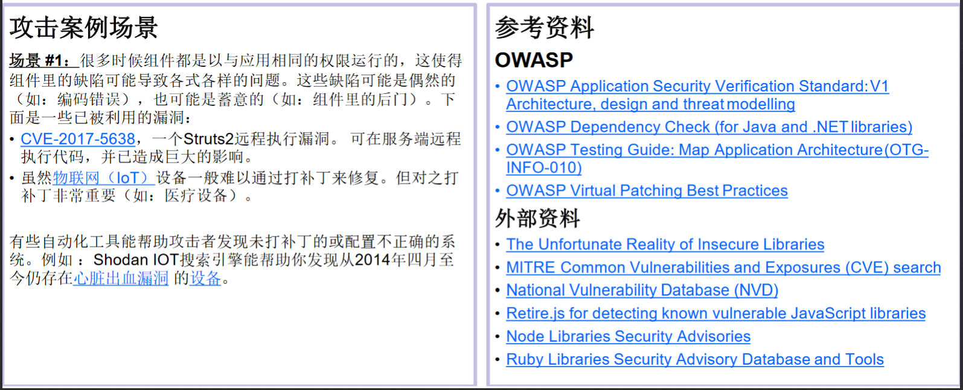
2. 典型的Web安全漏洞
Notes:
Struts2是一个基于MVC设计模式的Web应用框架，它本质上相当于一个servlet，在MVC设计模式中，Struts2作为控制器(Controller)来建立模型与视图的数据交互。
心血漏洞，是一种网络漏洞病毒名称，也叫心脏流血漏洞。它是OpenSSL的漏洞。这个名为Heartbleed的漏洞最早由谷歌研究员尼尔·梅塔（Neel Mehta）发现，它可从特定服务器上随机获取64k的工作日志，整个过程如同钓鱼，攻击可能一次次持续进行，大量敏感数据可能泄露。

Slide 49
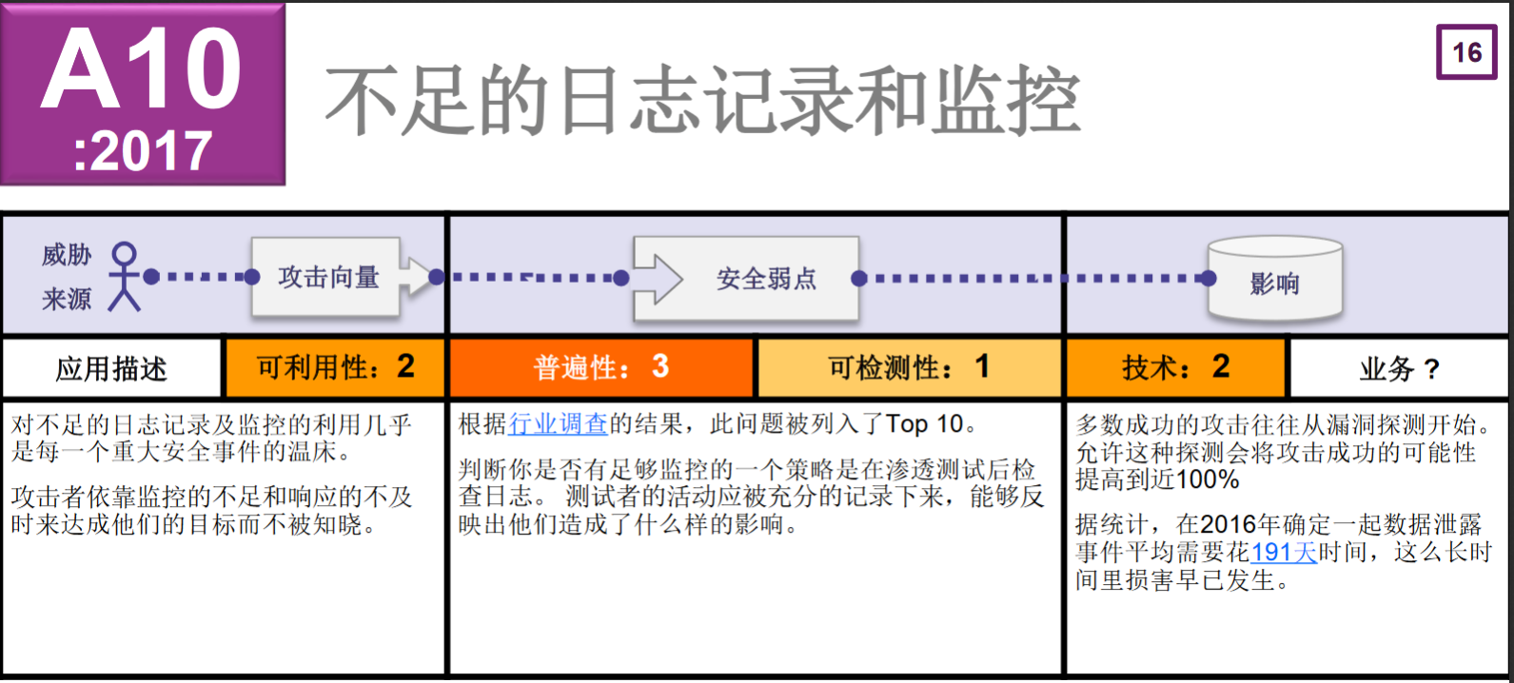
2. 典型的Web安全漏洞

Slide 50
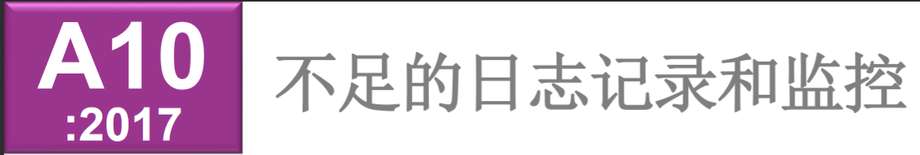
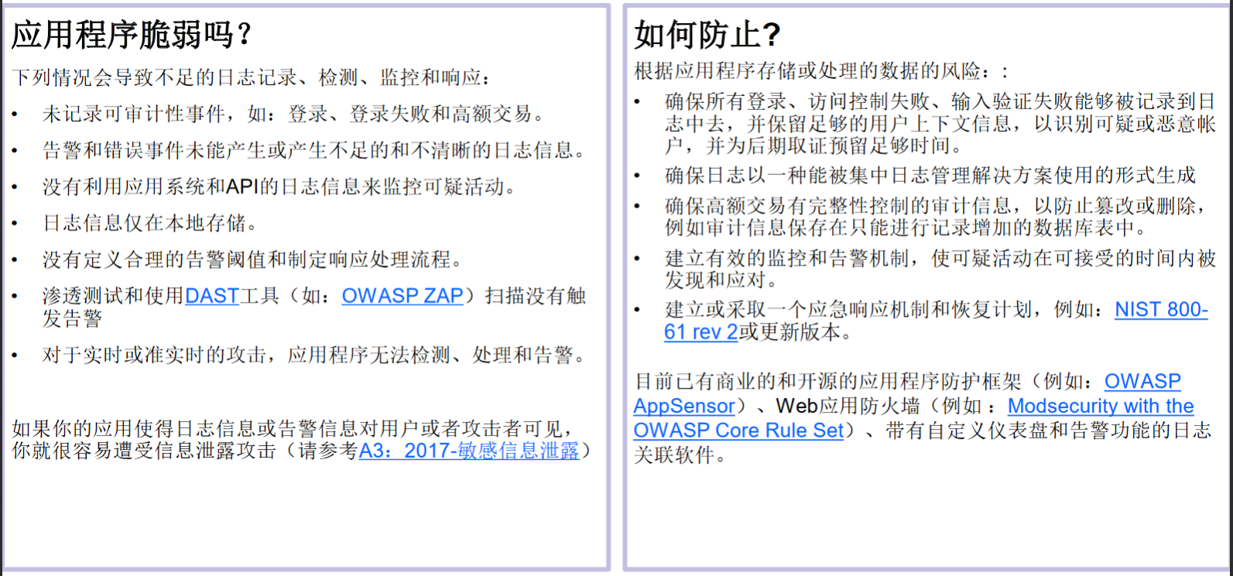
2. 典型的Web安全漏洞

Slide 51
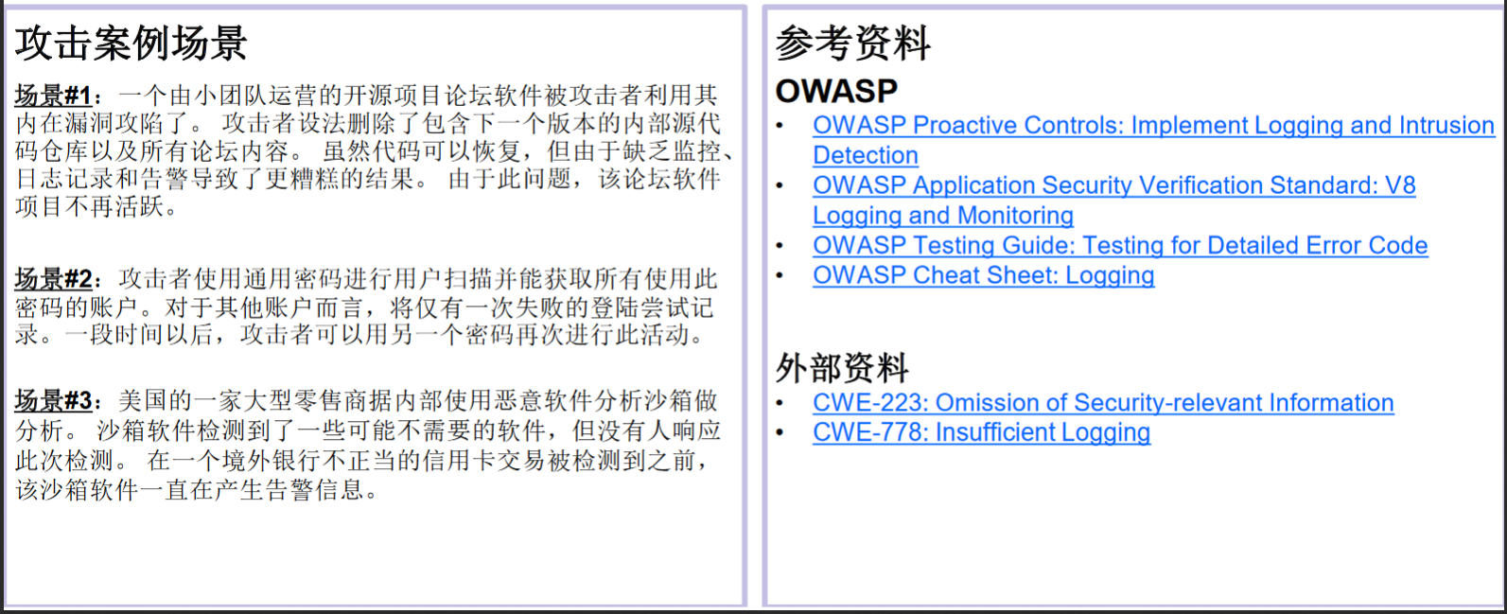
2. 典型的Web安全漏洞

Slide 52
2. 典型的Web安全漏洞
A04-2021：不安全设计​
这是2021的一个新类别，侧重于设计和体系结构缺陷相关的风险，呼吁更多的使用威胁建模、安全设计模式和参考体系结构
风险说明​
不安全设计和不安全实现之间存在差异，我们区别设计缺陷和实现缺陷是有原因的，安全设计仍然可能存在实现缺陷，从而导致可能被利用的漏洞。一个不安全设计不能通过一个完美的实现来修复。
预防措施
与应用安全专业人员建立并使用安全的开发生命周期，以帮助评估和设计与安全和隐私相关的控制
限制用户或服务的资源消耗
通过设计在所有层中严格隔离租户
根据暴露和保护需要，对系统层和网络层进行分层
…

Slide 53

2. 典型的Web安全漏洞
A08-2021：软件和数据完整性故障
Notes:
信息安全中的完整性是指，信息在存储、传输或处理等过程中不被未授权、未预期或无意地篡改、销毁等破坏的特性。
可以将软件完整性理解为软件产品能够按照预期的功能运行，不受任何有意的或者无意的非法错误所破坏的软件安全属性。
ci/cd 持续集成与持续部署

Slide 54
2. 典型的Web安全漏洞
A10-2021：服务端请求伪造（ssrf）
风险说明
​ 一旦web应用程序在获取远程资源时没有验证用户提供的URL，就会出现ssrf缺陷。它允许攻击者强制应用程序发送一个精心构造的请求到意外的目的地，即使是在有防火墙，VPN或其他类型的网络访问控制列表保护的情况下。
预防措施

Slide 55

2. 典型的Web安全漏洞

Slide 56


3. 对策

Slide 57


3. 对策

Slide 58


3. 对策

Slide 59
3. 对策

Slide 60


3. 对策

Slide 61

3. 对策

Slide 62
本讲要点
1. Web基础知识
2. 典型的Web安全漏洞 （根据2017、2021版OWASP Top 10修改）
3. 对策

